Slide 1

Program Edukacja dla Doliny Baryczy - Granty - spotkanie z ośrodkami 19.02.2019, Milicz

Slide 2

Program Edukacja dla Doliny Baryczy
PROGRAM SPOTKANIA:
Informacje, wyjaśnienie procedur sposobu rozliczenia grantów
2. Zmiany w serwisie edukacja.barycz.pl związane z rozliczaniem grantów
3. Raport pogłębionej opinii dla ośrodka - nowa forma zbierania informacji na temat zajęć
4. Podsumowanie aktywności ośrodków (monitoring, indywidualne opinie dotyczące zajęć)

Slide 3
Program Edukacja dla Doliny Baryczy
W Programie uczestniczy obecnie
56 szkół i 27 ośrodków pozaszkolnych
To jest ponad 13 700 uczniów

Slide 4
Program Edukacja dla Doliny Barycz
Nowe ośrodki w Programie
Byliny i susz roślinny. Agnieszka Lesiak
Gospodarstwo Rybackie Stawczyk
Turystyka Wiejska
Gospodarstwo Rybackie "Ruda Żmigrodzka" J.K. Raftowicz
M. Sznajder Gospodarstwo Rolne Kiszone Warzywa z Doliny Baryczy

Slide 5
Grant Edukacja dla Doliny Baryczy
Środki na udział uczniów w zajęciach ośrodków edukacji z Doliny Baryczy (udział+ transport)
Dwie edycje (I pol. 2018; I pol. 2019)
I pol. 2018: 129 560 zł, 80% dofinansowania
I pol. 2019: 190 440 zł, planowane 50% dofinansowania
Wyjazdy w 2019 i 2020 roku
W 2019 r. planowany udział 7 554 uczniów w 257 wyjazdach
23 placówki z 6-u gmin (obecnie trwa nabór uzupełniający)

Slide 6
Grant Edukacja dla Doliny Baryczy
Jeżdżą szkoły, ale beneficjentami grantów są stowarzyszenia (szkoły nie mają osobowości prawnej)
14 stowarzyszeń, baza danych: http://edukacja.barycz.pl/stowarzyszenia/?p=1
Faktury/rachunki za wyjazdy wystawiamy na stowarzyszenie, nie na szkołę/gminę!!!

Slide 7
Grant Edukacja dla Doliny Baryczy
Grantobiorcy korzystają tylko z bazy ośrodków pozaszkolnych
Warto ścieżkę opisać jako ofertę ośrodka
Konieczna aktualizacja opisu oferty:
Opisanie zasobów (przyrodniczy, kulturalny, historyczny)
Podanie ceny za osobą lub grupę (wskazanie minimalnej liczby osób do przeprowadzenia zajęć)
Dostępność dla niepełnosprawnych
Zastanowić się nad sposobem wystawienia rachunków ( np. Stacja Ornitologiczna, Gospodarstwo Stawczyk, Etna…)

Slide 8
Grant Edukacja dla Doliny Baryczy
Zapytaj, czy wyjazd jest z grantu !!!
Faktura/rachunek za wyjazd na stowarzyszenie, nie szkołę- ważne dane kontrahenta
Data sprzedaży= data zajęć (zgodność z monitoringiem w serwisie)
Możliwie długie terminy płatności (14 dni)- rachunek trafia ze szkoły do grantobiorcy
Wskaż formę zapłaty na fakturze (również gotówką mogą płacić)

Slide 9
Grant Edukacja dla Doliny Baryczy
Wyżywienie nie powinno być wyszczególniane na fakturze, lepiej wystawić osobny dokument księgowy
Wpisz koniecznie nr kolejny towaru/usługi
Ważna nazwa towaru/usługi:
Udział w zajęciach pn. …………… w dn. ………. uczniów placówki ………………………………………………….
Jednostka powinna być zgodna z ofertą ośrodka na edukacja.barycz.pl (osoba/grupa)
Bardzo ważne ustalenie liczby uczestników zajęć z nauczycielem- spójna wartość musi zostać ustalona przez zapłatą za zajęcia

Slide 10
Grant Edukacja dla Doliny Baryczy
Jak zwykle większość działań związanych z Programem edukacji
w tym i granty odbywa się w serwisie ☺
Począwszy od znalezienia listy grantobiorców i szkół – (możliwość sprawdzenia danych do FA) a skończywszy na rozliczeniach
Partnerstwo_konferencyjna
Hasło: partnerstwOK17

Slide 11
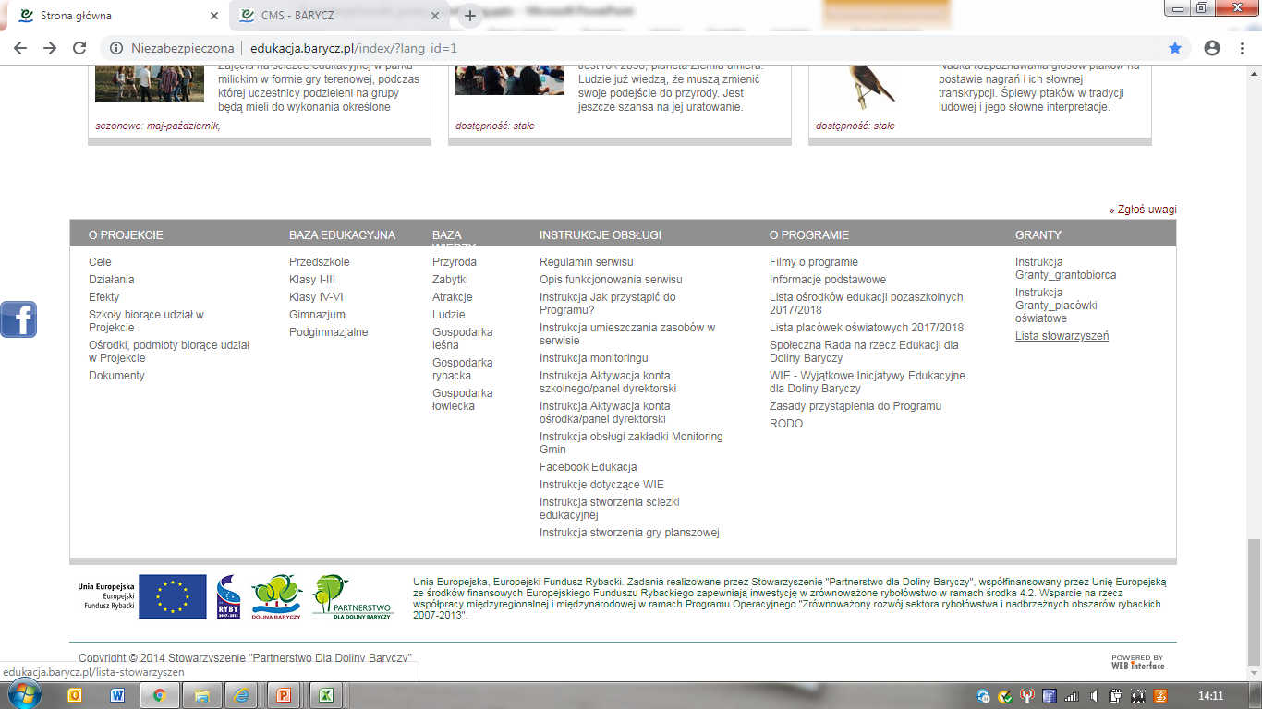
Grant Edukacja dla Doliny Baryczy

Slide 12
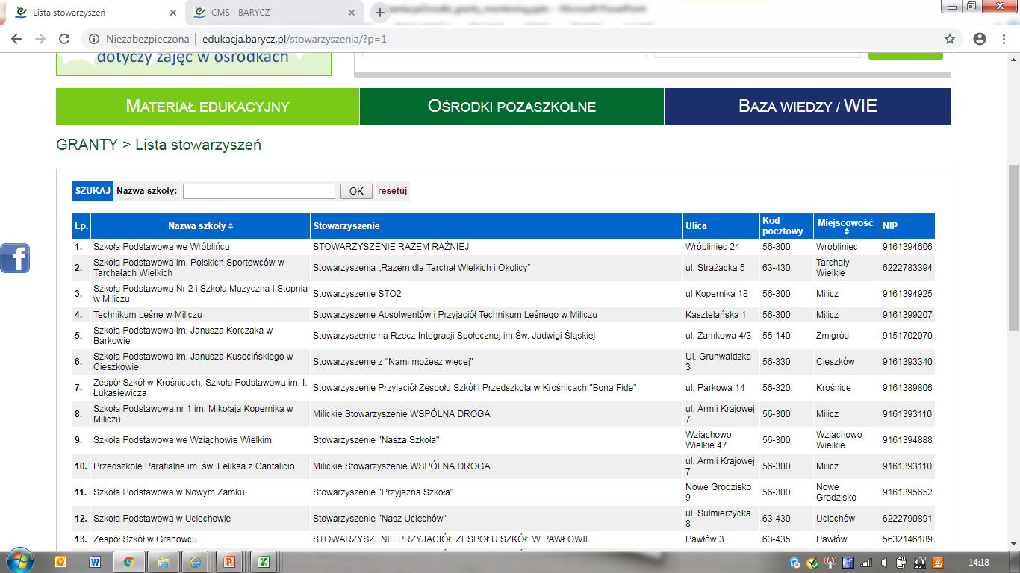
Grant Edukacja dla Doliny Baryczy
Począwszy od znalezienia listy grantobiorców i szkół

Slide 13
Grant Edukacja dla Doliny Baryczy
Monitoring szkół – co sprawozdaje nauczyciel?
Dane powiązane z ośrodkami.

Slide 14
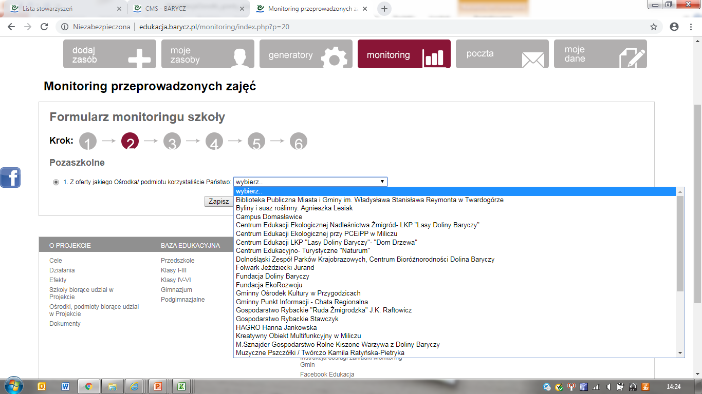
Grant Edukacja dla Doliny Baryczy
Monitoring szkół – co sprawozdaje nauczyciel? Dane powiązane z ośrodkami.
Lista ośrodków zasysana z ofert

Slide 15
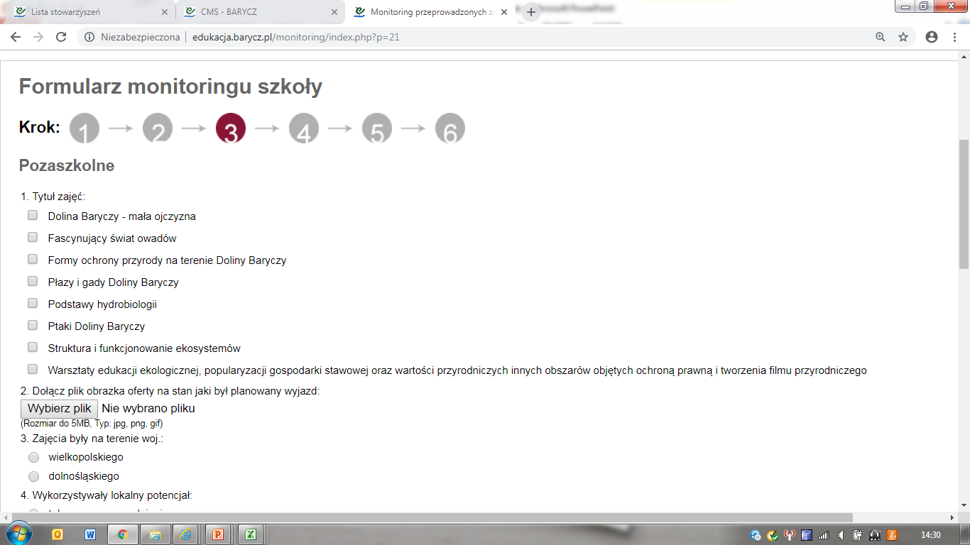
Grant Edukacja dla Doliny Baryczy
Monitoring szkół – co sprawozdaje nauczyciel? Dane powiązane z ośrodkami.

Slide 16
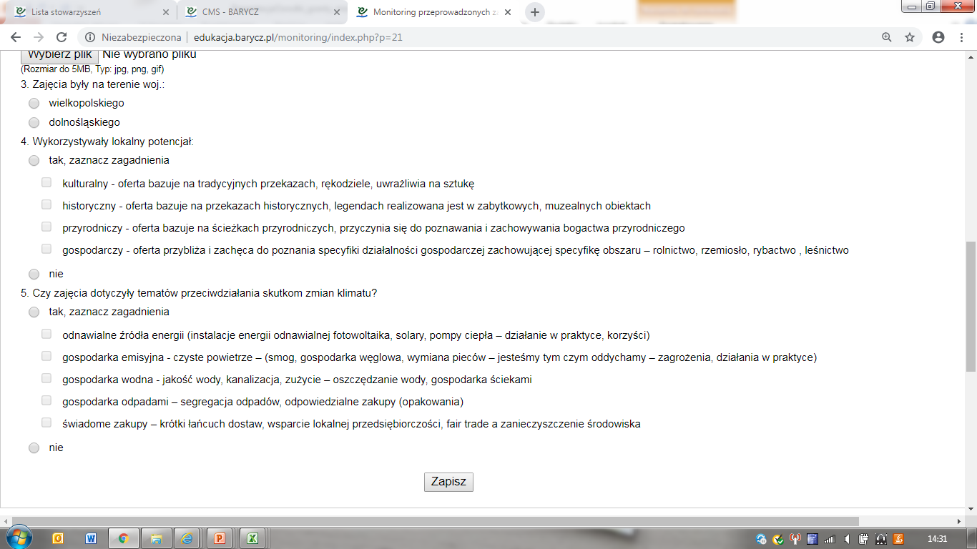
Grant Edukacja dla Doliny Baryczy
Monitoring szkół – co sprawozdaje nauczyciel? Dane powiązane z ośrodkami.

Slide 17
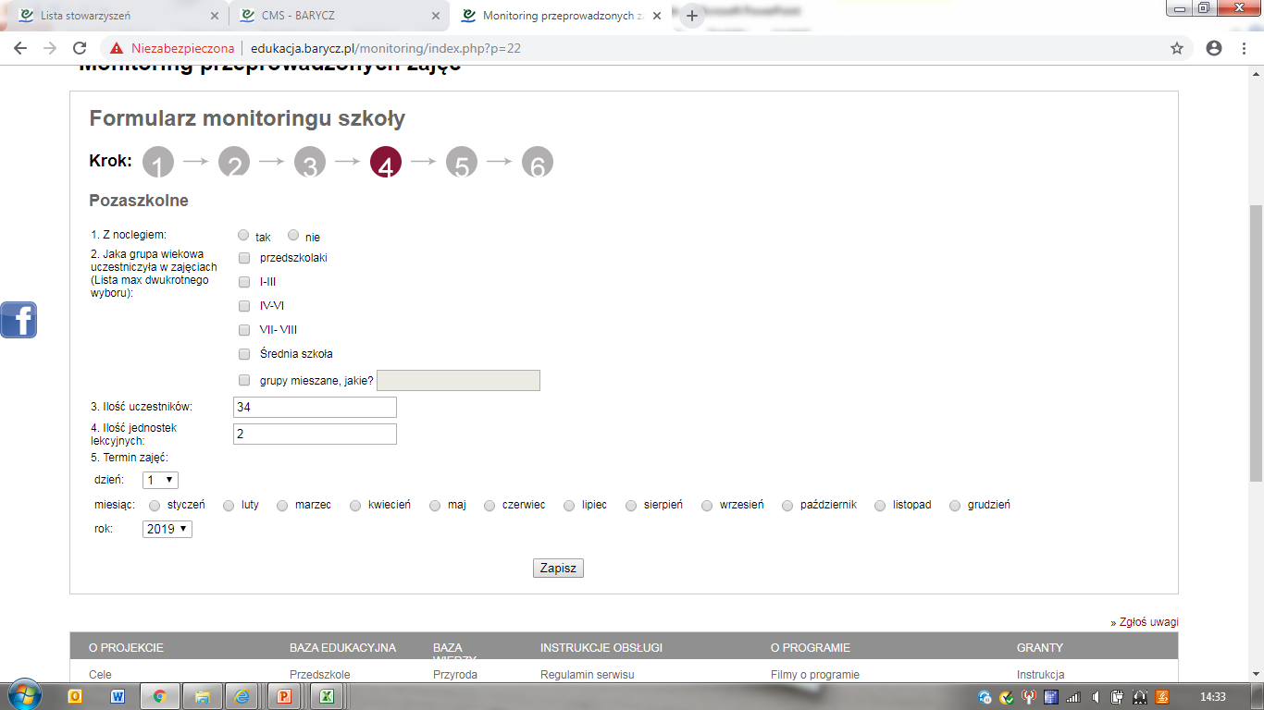
Grant Edukacja dla Doliny Baryczy
Monitoring szkół – co sprawozdaje nauczyciel? Dane powiązane z ośrodkami.

Slide 18
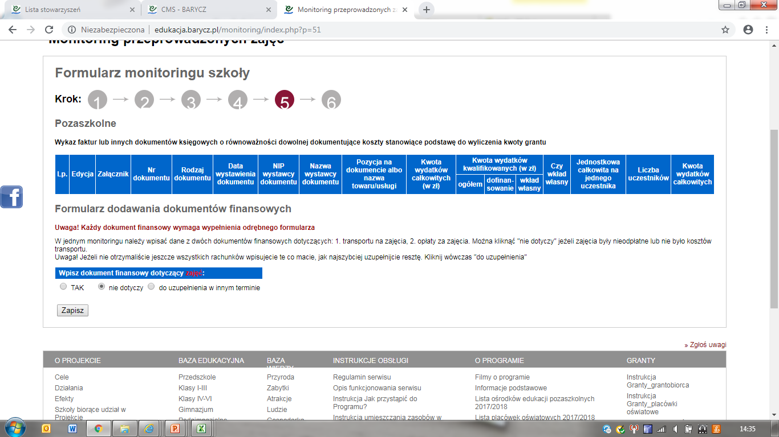

Slide 19
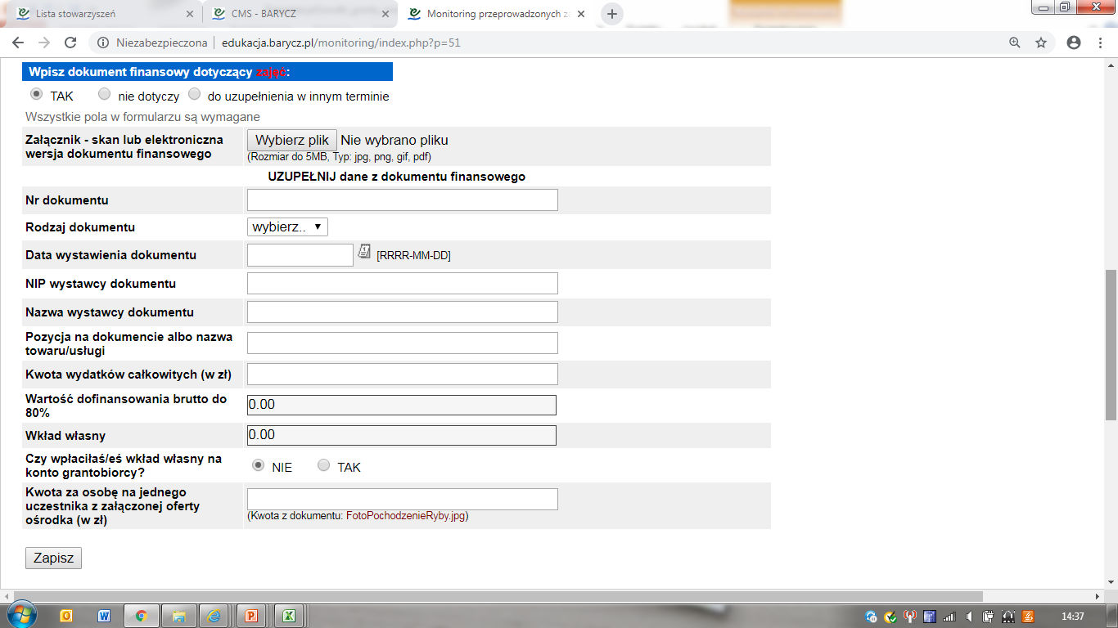
Program Edukacja dla Doliny Baryczy
Grant Edukacja dla Doliny Baryczy

Slide 20
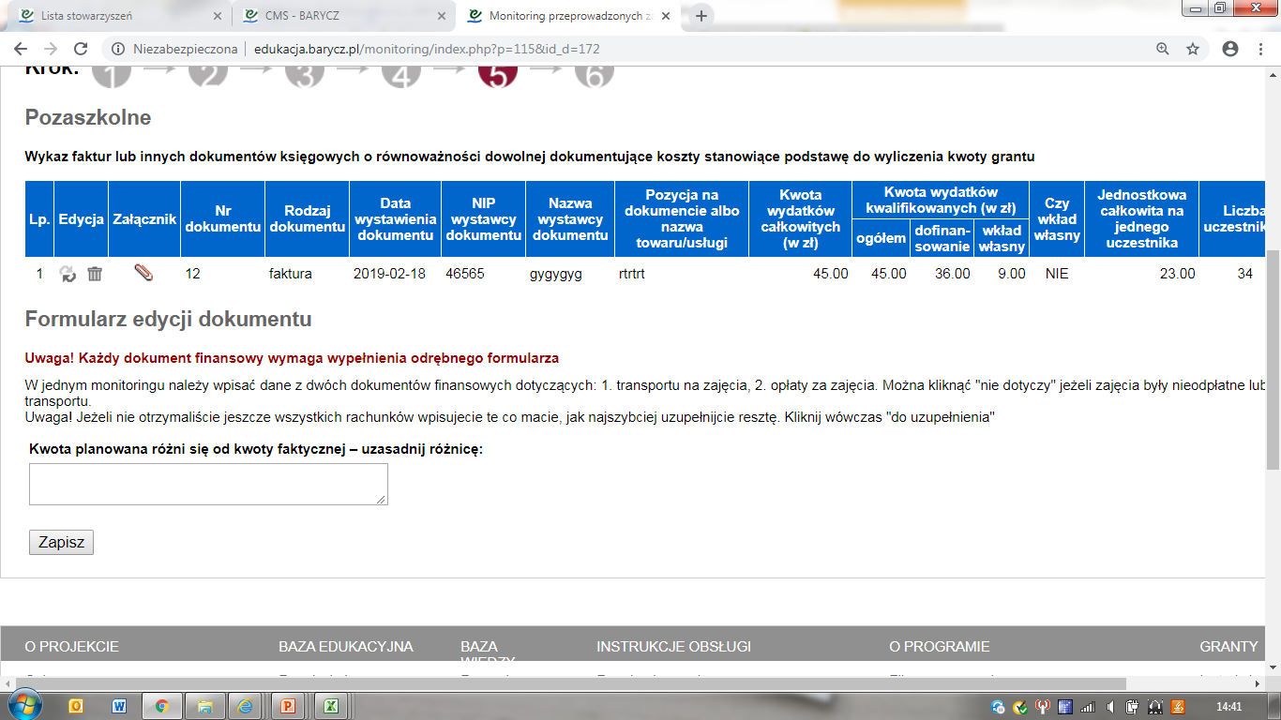
Grant Edukacja dla Doliny Baryczy
Grant Edukacja dla Doliny Baryczy

Slide 21
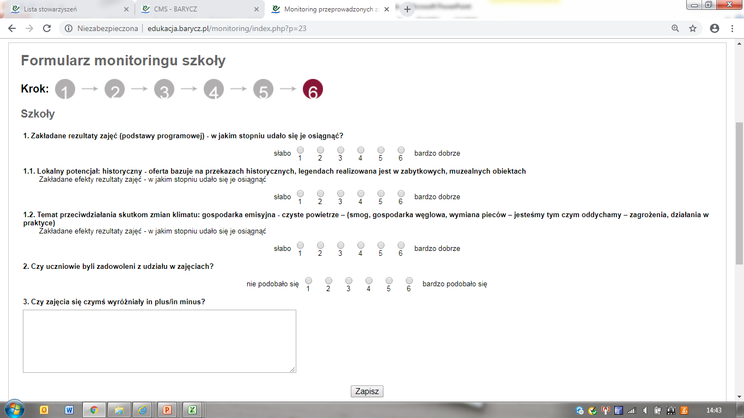
Program Edukacja dla Doliny Baryczy
Grant Edukacja dla Doliny Baryczy

Slide 22
Grant Edukacja dla Doliny Baryczy
Co widzi i uzupełnia grantobiorca?
Dane powiązane z ośrodkami

Slide 23
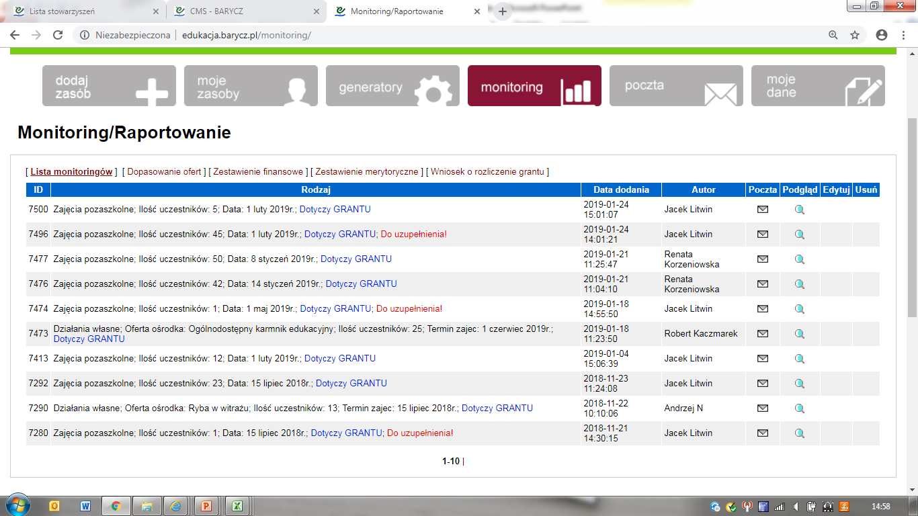
Grant Edukacja dla Doliny Baryczy
Co widzi i uzupełnia grantobiorca? Dane powiązane z ośrodkami.

Slide 24
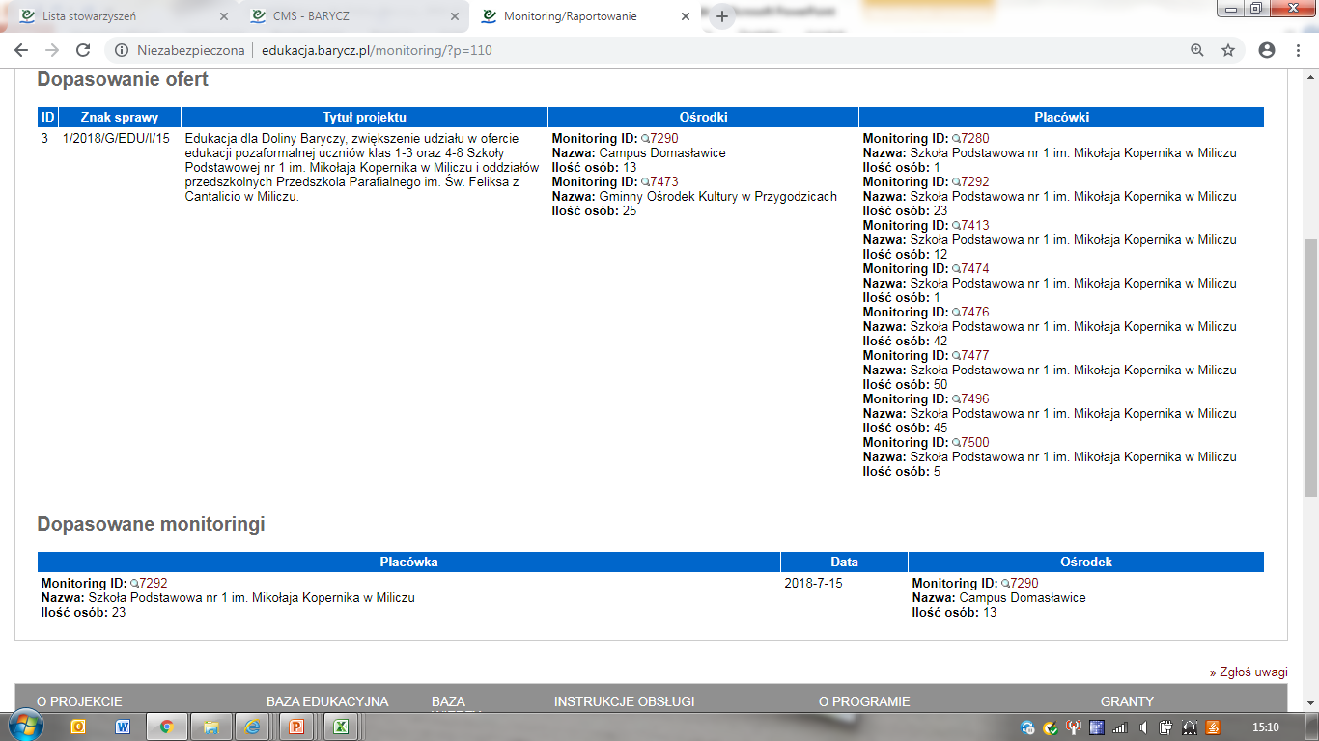
Grant Edukacja dla Doliny Baryczy
Co widzi i uzupełnia grantobiorca? Dane powiązane z ośrodkami. Grantobiorca płaci fakturę - nie zapłaci dopóki nie będzie miał „dopasowanego” monitoringu.

Slide 25
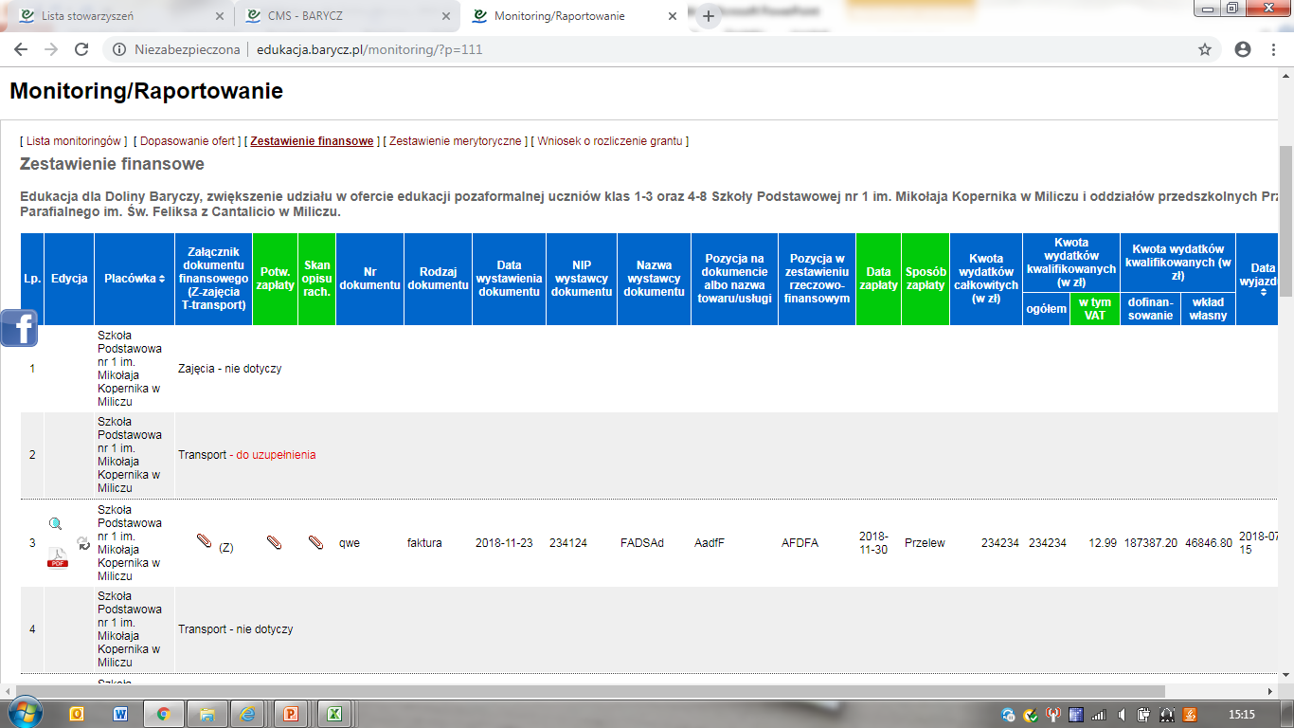
Grant Edukacja dla Doliny Baryczy
Co widzi i uzupełnia grantobiorca? Dane powiązane z ośrodkami. Nauczyciel uzupełnia FA. Grantobiorca widzi na bieżąco wszystkie dane, które wpisał nauczyciel.

Slide 26
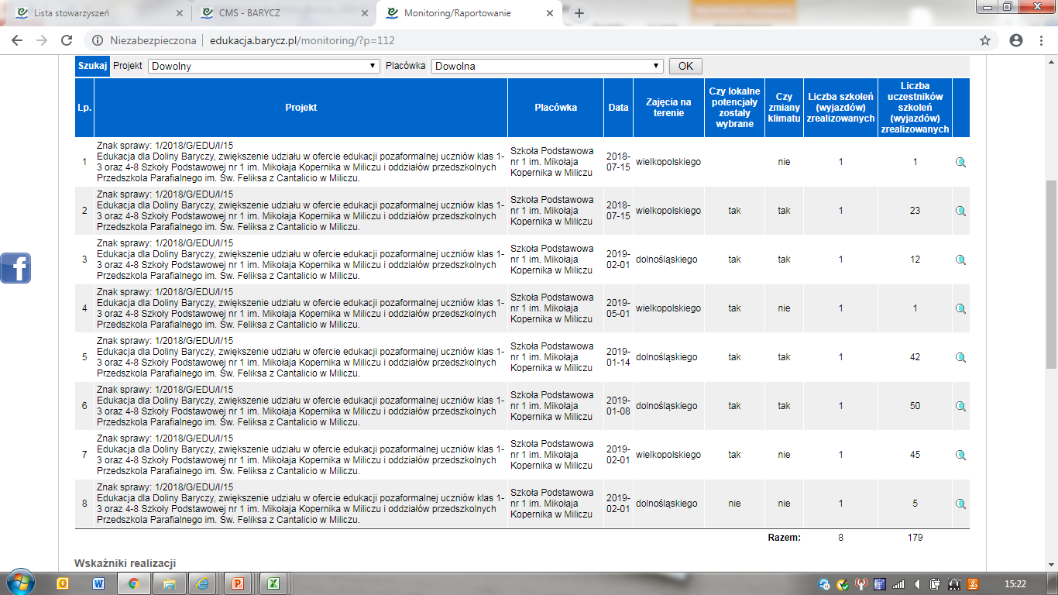
Grant Edukacja dla Doliny Baryczy
Co widzi i uzupełnia grantobiorca?

Slide 27
Grant Edukacja dla Doliny Baryczy
Monitoring ośrodków - granty

Slide 28
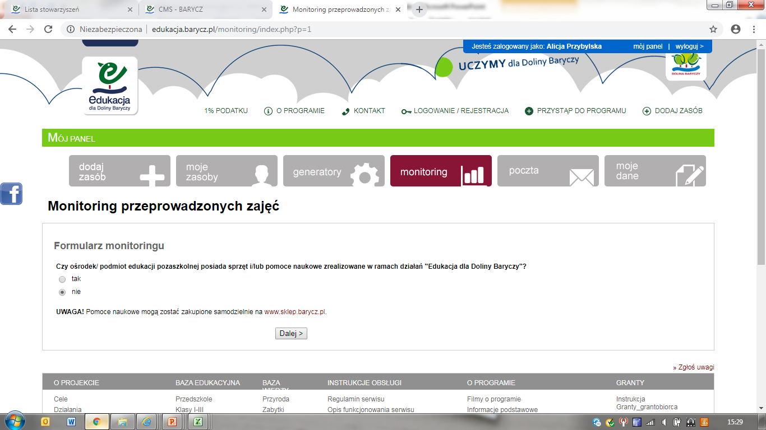
Grant Edukacja dla Doliny Baryczy
Monitoring ośrodków – granty

Slide 29
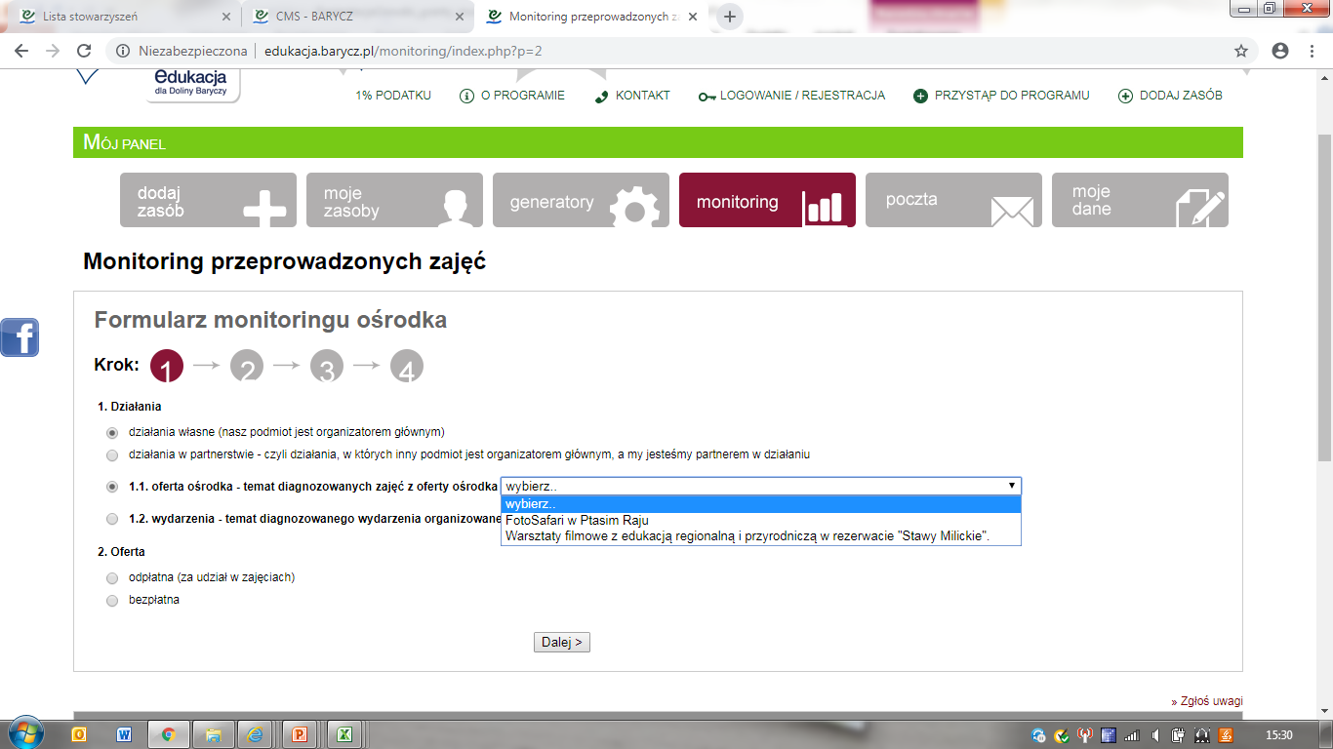
Grant Edukacja dla Doliny Baryczy
Monitoring ośrodków – granty

Slide 30
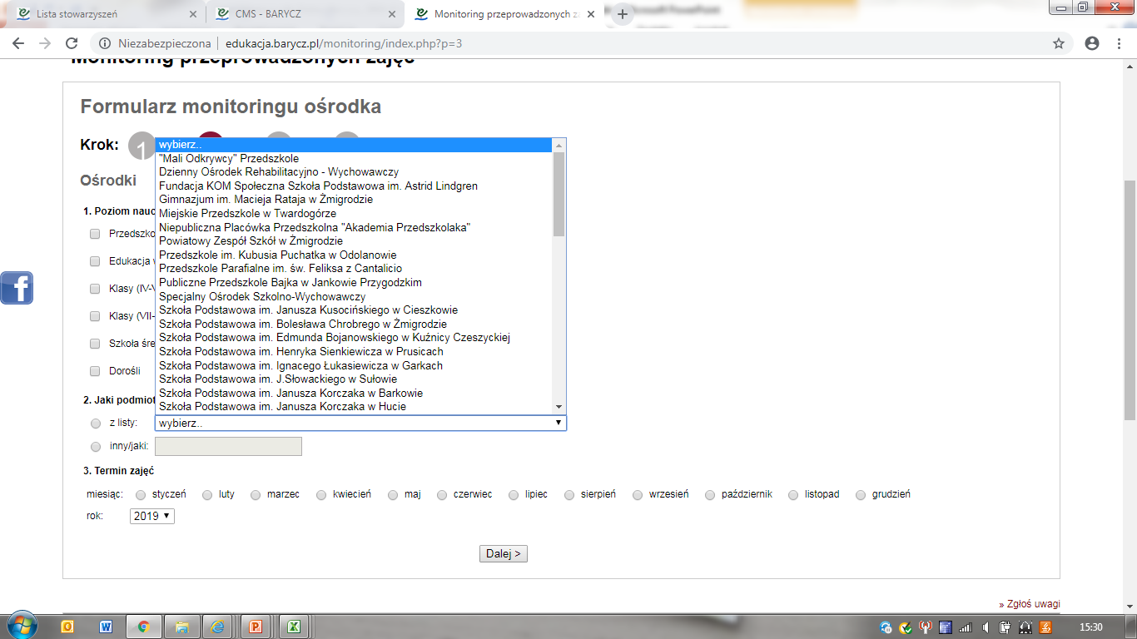
Grant Edukacja dla Doliny Baryczy
Monitoring ośrodków – granty

Slide 31
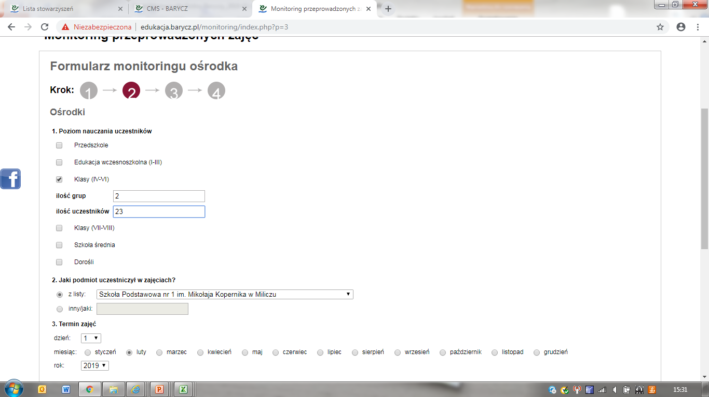
Grant Edukacja dla Doliny Baryczy
Monitoring ośrodków – granty

Slide 32
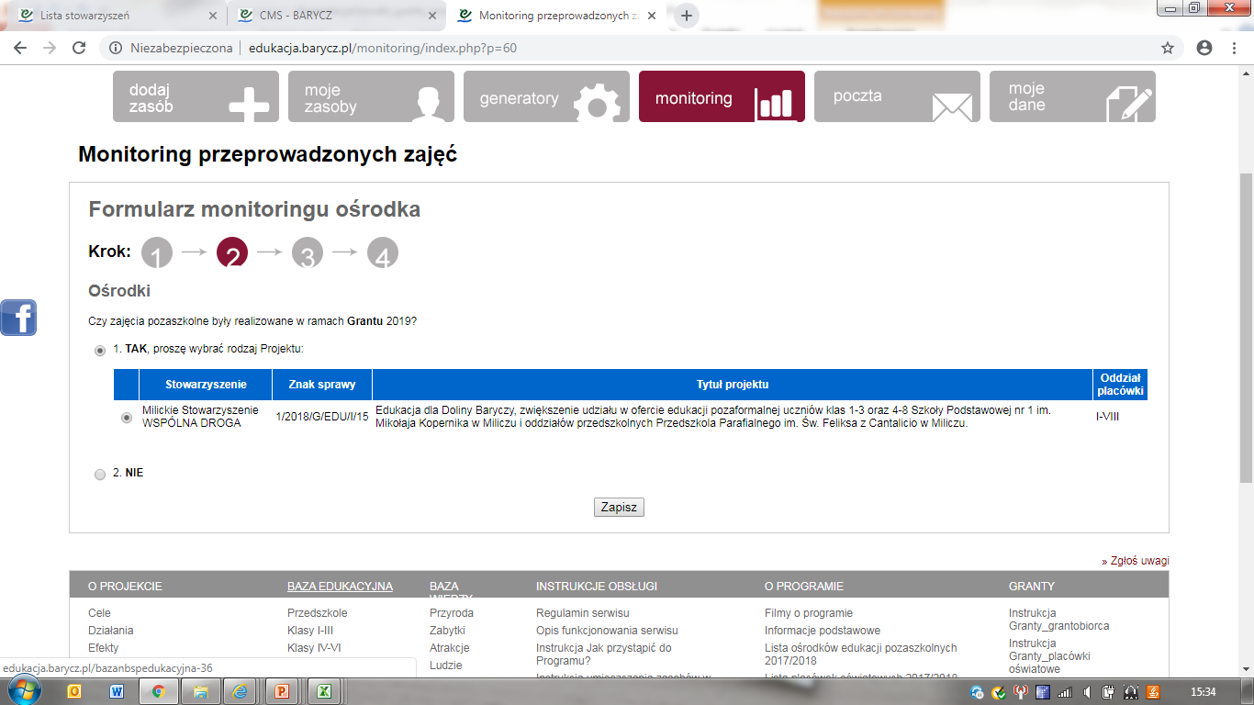
Grant Edukacja dla Doliny Baryczy

Slide 33
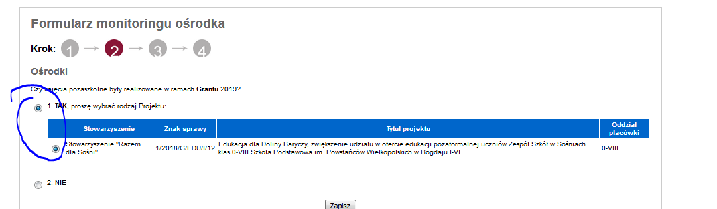
Grant Edukacja dla Doliny Baryczy
Monitoring ośrodków – granty
Zapytaj, czy wyjazd jest z grantu (w tytule są nazwy szkół, które rozlicza Grantobiorca – zwróć uwagę, czy jest nazwa szkoła, która uczestniczyła w zajęciach i korzysta z grantu, znak sprawy to indywidualny nr umowy)!!!- zaznacz w monitoringu

Slide 34
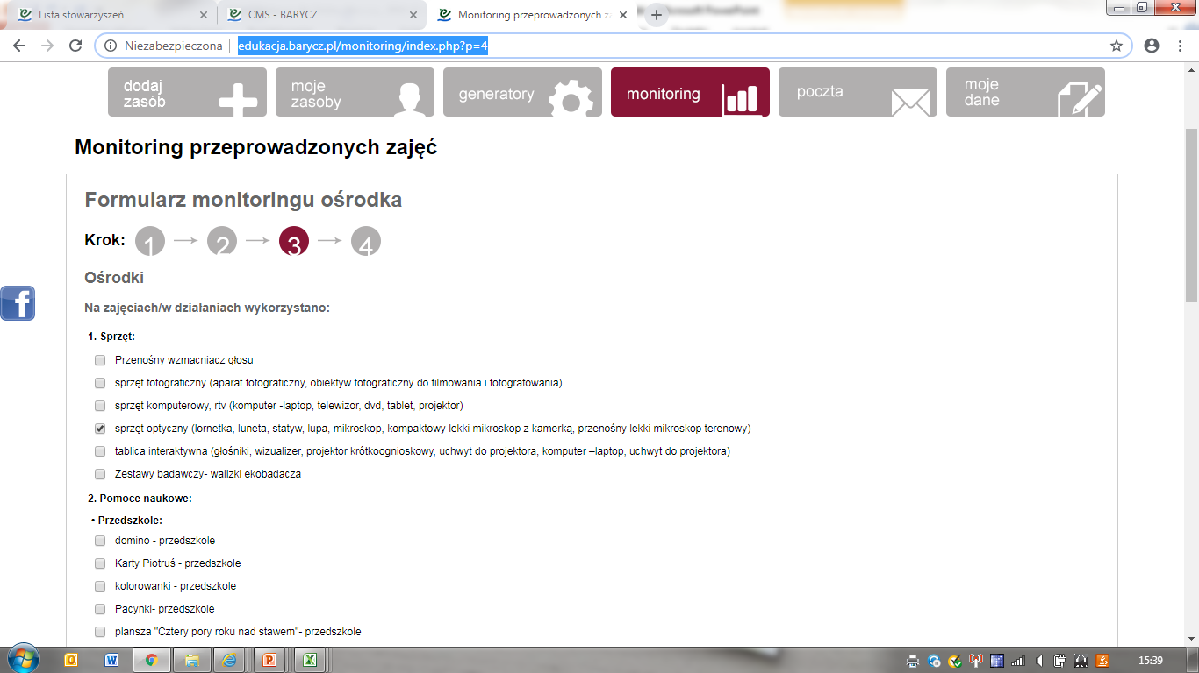
Grant Edukacja dla Doliny Baryczy
Monitoring ośrodków – granty

Slide 35
Grant Edukacja dla Doliny Baryczy
RAPORT – pogłębiona opinia nauczycieli o zajęciach

Slide 36
Grant Edukacja dla Doliny Baryczy
RAPORT – pogłębiona opinia nauczycieli o zajęciach
Raport ma być rodzajem formularza aktywnego, który wypełnialiby chętni nauczyciele po odbyciu zajęć w ośrodkach w ramach grantu
Raport byłby umieszczony do wypełnienia na końcu monitoringu. Nauczyciel wypełnia monitoring, opiniuje w ostatnim kroku 6 zajęcia w zakresie podstawowym – obowiązkowym, natomiast dla chętnych wyświetla się komunikat o wypełnieniu Raportu opinii pogłębionej

Slide 37
Grant Edukacja dla Doliny Baryczy
RAPORT – pogłębiona opinia nauczycieli o zajęciach
Cele Raportu:
Promocja dobrych praktyk wykorzystana przez nauczycieli różnych przedmiotów i poziomów nauczania z udziału w pozaszkolnych zajęciach edukacyjnych. Odpowiedzi na pytania ze wskazaniem osoby, nauczanego przedmiotu oraz poziomu nauczania. Ta część Raportu zostanie upubliczniona na stronie edukacja.barycz.pl pod ofertą zajęć.
Autorska opinia jakości dydaktyki i organizacji oferty edukacyjnej – odpowiedzi zostaną udostępnione ośrodkowi w celu udoskonalenia swojej oferty. Odpowiedzi nie będą widoczne na stronie www.edukacja.barycz.pl
Ewaluacja Programu Edukacja dla Doliny Baryczy – grupa pytań pozwoli zaplanować systemowe wsparcie uczestnictwa w zajęciach ośrodków edukacji pozaszkolnej. Odpowiedzi na pytania widoczne będą jedynie przez koordynatora programu. Odpowiedzi nie będą widoczne na stronie www.edukacja.barycz.pl

Slide 38
Grant Edukacja dla Doliny Baryczy
Podsumowanie aktywności

Slide 39
Grant Edukacja dla Doliny Baryczy
Podsumowanie aktywności
Aktualizacja danych ośrodka – proszę uzupełnić na spotkaniu
Monitoringi – przypominamy o obowiązku monitoringu – co najmniej 1x w miesiącu.
  Monitorujecie odbyte zajęcia, które są umieszczone na stronie edukacja.barycz.pl (szkoły z programu i spoza)
  Monitorujecie wykorzystanie pomocy edukacyjnych, sprzętów otrzymanych z projektu
  Monitorujecie zajęcia sieciujące, wydarzenia w których jesteście albo organizatorem głównym (współorganizatorem) albo uczestnikiem
Okres sprawozdawczy trwa od 16 czerwca do 15 czerwca roku następnego
Brak monitoringów = wygaszenie oferty, (ustalmy do kiedy uzupełniamy…?)
Nieobecność na spotkaniu + brak kontaktu w tej sprawie w ciągu tygodnia, spowoduje wygaszenie oferty
Ad monitoringów i zasad - zapisy w umowie - podmioty z projektu, Regulamin – podmioty, które przystąpiły później do Programu (Odklikiwane przy „Przystąp do Programu”)

Slide 40
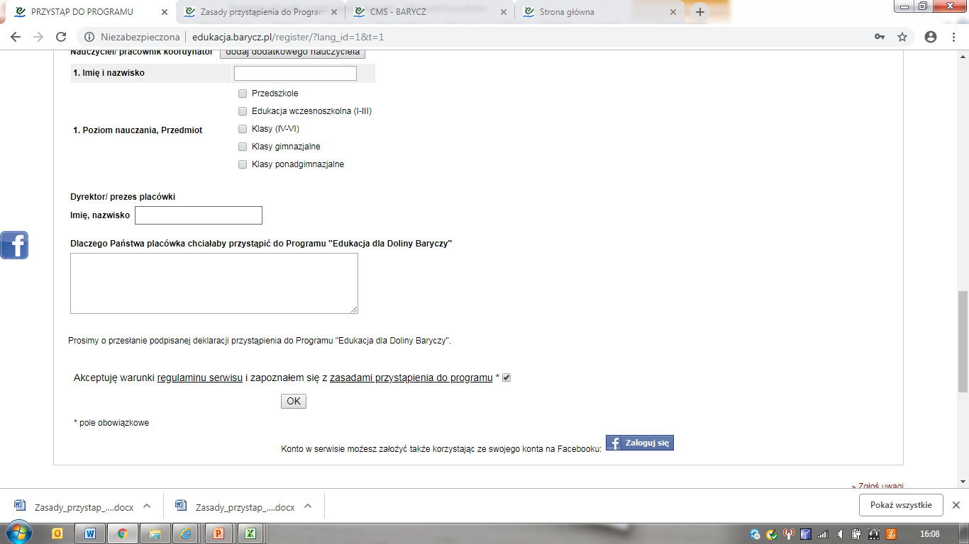
Grant Edukacja dla Doliny Baryczy
Podsumowanie aktywności

Slide 41
OBOWIĄZKI UCZESTNIKÓW PROGRAMU
§6
1. Podmioty, o których mowa w par. 2 pkt 1 a, b deklarujące przystąpienie do Programu zobowiązane są do:
wyznaczenia osoby odpowiedzialnej (koordynatora Programu) za kontakty ze Stowarzyszeniem lub Społeczną Radą w celu realizacji założeń Programu,
aktywowania konta podmiotu na portalu oraz poinformowania pracowników o możliwości założenia indywidualnego konta i przypisania go do podmiotu,
zamieszczanie interdyscyplinarnych zasobów w portalu (m.in.: różne zakresy treści, przedmioty nauczania, grupy wiekowe, metody) materiałów edukacyjnych, bazy wiedzy, ścieżek edukacyjnych, wg sposobu i zasad określonych w Regulaminie serwisu i załączniku nr 2 do Regulaminu Serwisu pn. Zasady zamieszczania zasobów w serwisie,
prowadzenia bieżącego monitoringu zajęć, oferty, działań (w tym z wykorzystaniem pomocy edukacyjnych i sprzętu zrealizowanych w ramach projektu edukacji regionalnej i przyrodniczej lub materiałów udostępnionych w serwisie) wg formularza i na zasadach określonych w Regulaminie Serwisu, Załącznik 4 pn. Zasady wprowadzania monitoringu do serwisu,
promowania i informacji na temat realizacji Programu m.in. poprzez oznakowanie, informowanie, co najmniej: umieszczanie informacji o Programie w swoich serwisach, dystrybuowanie materiałów dotyczących Programu,
uczestniczenia w procesie ewaluacji, co jest równoznaczne z wyrażeniem zgody na ocenę aktywności podmiotów w serwisie i monitoringu Programu. Zasady oceny aktywności znajdują się w Załączniku nr 2 Regulaminu Społecznej Rady

Slide 42
Grant Edukacja dla Doliny Baryczy
Istnieje możliwość bezpłatnej reklamy – zachęcenia do skorzystania z Państwa ofert na naszym Facebooku edukacyjnym (www.facebook.com/EdukacjaDB/)
oraz płatnej reklamy na telebimach (w Miliczu, Przygodzicach) i w gazetce wydawanej na Forum Edukacyjnym.

Slide 43
Dziękuję za uwagę

